Slide 1
The machines
Aprendiz: Angely Vanesa Chávez Galindez
Instructor: José ordoney Cuellar
Centro de gestión y desarrollo sostenible sur colombiano
Análisis y desarrollo de software
Pitalito-Huila
2023

Slide 2
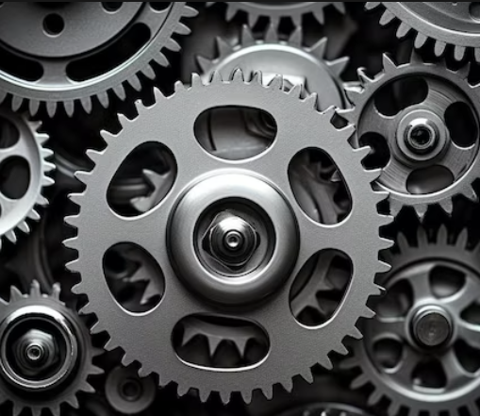
Documentación
La documentación ayuda a establecer las bases del proyecto y a comunicar los objetivos y requisitos del proyecto a todo el equipo. Además ayuda a organizar y compartir información importante, como los planes de proyecto los recursos y los resultados.

Slide 3

Manual de usuario
Que es un manual de usuario
Un manual de usuario es un documento de comunicación técnica que busca brindar asistencia a los sujetos que usan un sistema. Este tipo brinda las instrucciones necesarias para que un usuario pueda utilizar un determinado producto o servicio. El manual de usuario debe contener información clara y concisa sobre el uso del sistema, incluyendo instrucciones paso a paso, ejemplos, capturas de pantalla y consejos. Además, el manual de usuario debe ser fácil de leer y entender, y debe estar organizado de manera lógica y coherente.

Slide 4

Manual de usuario
Por que seria bueno un manual de usuario en el proyecto formativo the machines
Por que seria una gran ayuda para las personas que vallan a interactuar con el sistema donde ahí va a describir el propósito y las funciones del aplicativo donde se hará una guía paso a paso, que incluya capturas de pantalla, ejemplos y consejos. Una descripción de los menús, las opciones, los botones y las ventanas que componen la interfaz del aplicativo, y que indique cómo acceder a ellos y qué acciones se pueden realizar con ellos.

Slide 5
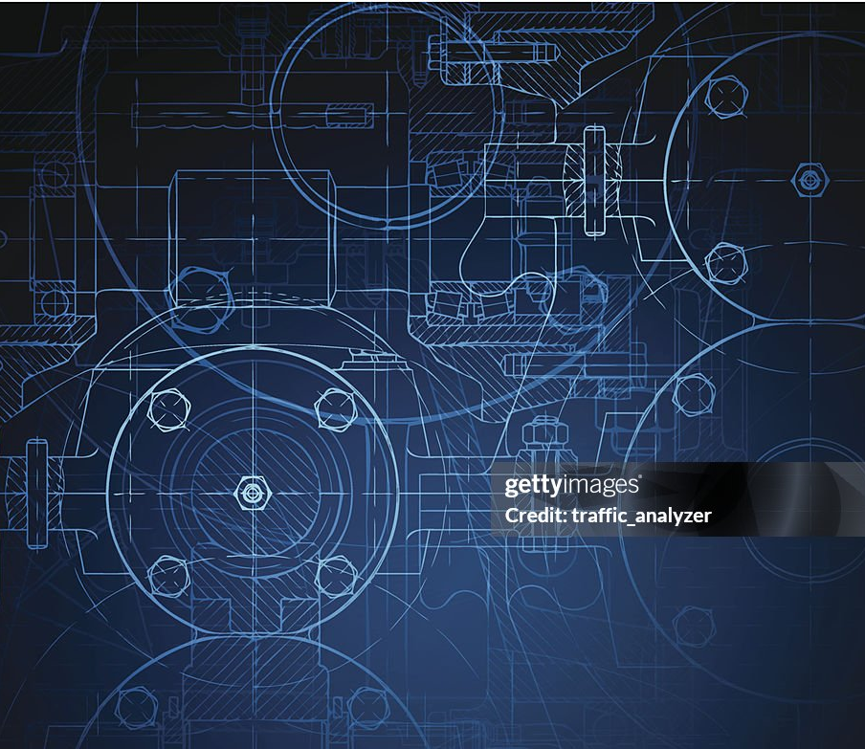
Manual técnico
un manual técnico de un aplicativo debe incluir información sobre la arquitectura, diseño, organización y estructura del sistema o solución. También debe documentar claramente el procedimiento de instalación y montaje del aplicativo, detallar la especificación de los requerimientos de software necesarios para la instalación de la aplicación, describir las herramientas utilizadas para el diseño y desarrollo del aplicativo web

Slide 6

Arquitectura de software
Se debe tener una documentación sobre cómo está desarrollado el software y sus principales líneas de diseño y arquitectura. Generalmente con diagramas UML , DIA que permitan entender de una manera visual las diferentes piezas del aplicativo.

Slide 7

Gracias

